Slide 1

QQ：263900239

Slide 2
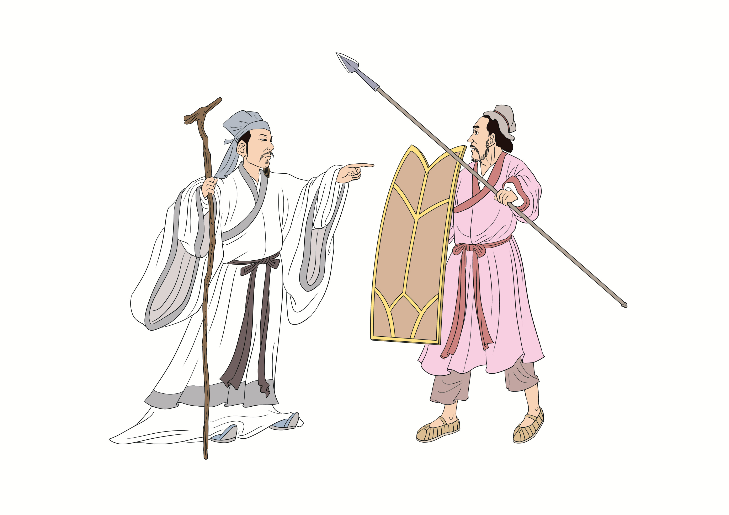

语文 五年级 下册
自相矛盾
15
第一课时
第二课时

Slide 3
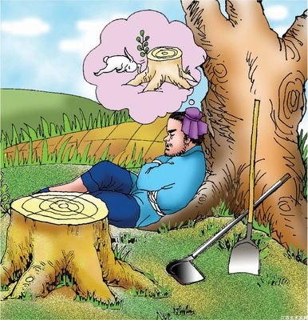
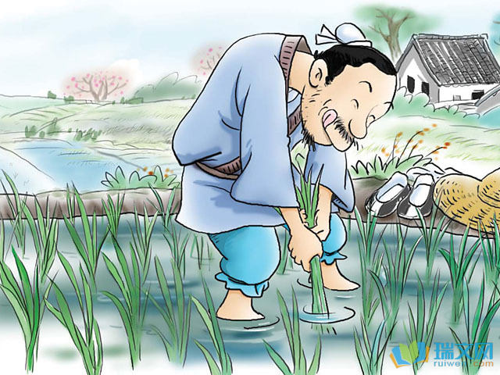
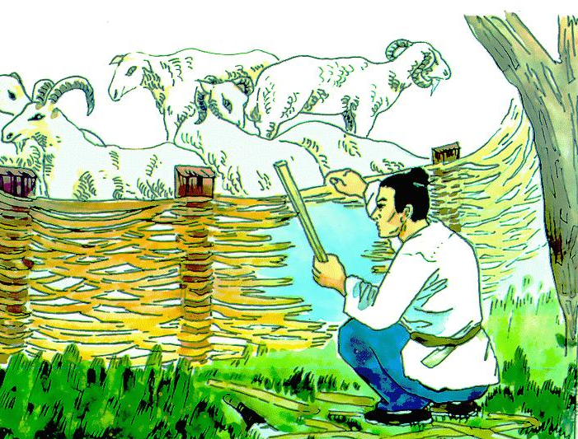
第一课时
守株待兔
拔苗助长
亡羊补牢

Slide 4
今天我们就再学一个寓言故事：
自相
máo
dùn
盾
半包围结构
矛
不要漏了第二笔点
下面是“目”

Slide 5
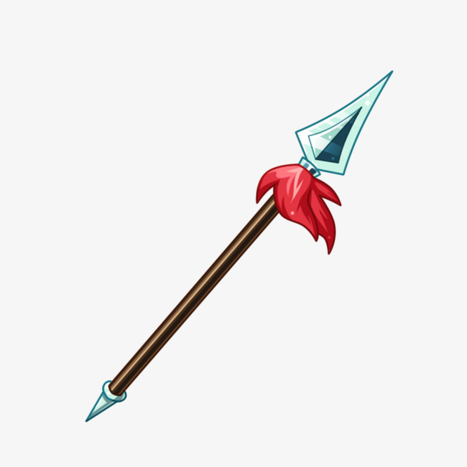
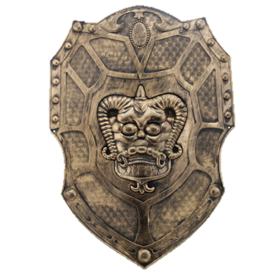
矛:古代兵器，在长杆的一端装有青铜或铁制成的枪头，用来进攻刺杀的武器。
盾:盾牌，古代用来防护身体、遮挡刀箭的武器。

Slide 6

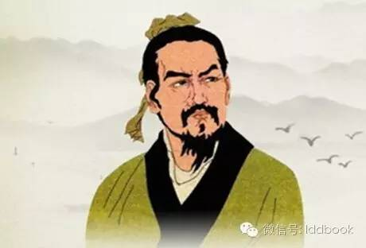
作者简介
韩非(约前280-前233） 战国末期哲学家，法家主要代表人物。又称“韩非子”。
代表作品：《韩非子》。其中著名的寓言故事有《自相矛盾》《守株待兔》《老马识途》等。

Slide 7



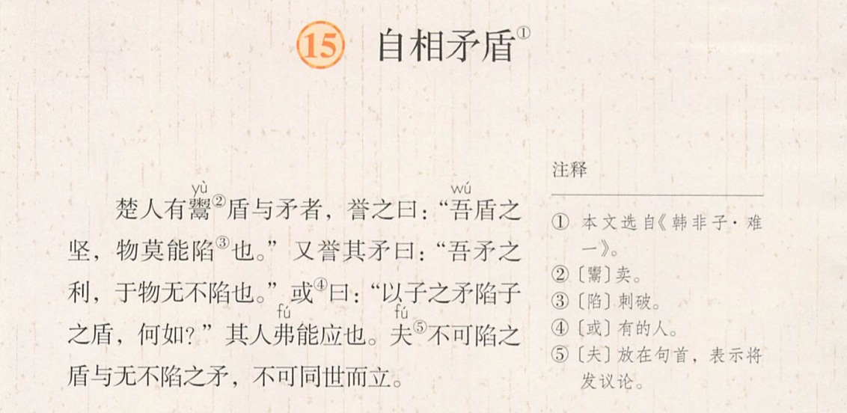
初读课文
点击图标，听范读
自由朗读课文，读准字音，读通句子，注意句中的停顿。

Slide 8

指名朗读
yù
wú
（1）楚人有鬻盾与矛者，誉之曰:“吾盾之坚，物莫能陷也。”
fú
（2）其人弗能应也。
fú
（3）夫不可陷之盾与无不陷之矛，不可同世而立。
夫

Slide 9
多音字
fú
在文言文中用于句首或句末表示语气
夫
fū
指成年男子，丈夫
农夫
丈夫

Slide 10
根据划分节奏读
自 相 矛 盾
yù
yù
楚人/有/鬻盾与矛者，誉之曰:“吾盾之坚，物/莫能陷也。”又/誉其矛曰:“吾矛之利，于物/无不陷也。”或曰:“以子之矛陷子之盾，何如?”其人/弗能应也。夫/不可陷之盾/与/无不陷之矛，不可/同世而立。

Slide 11


互动课堂
我们之前学习文言文的方法，你还记得吗？
结合注释
反复朗读
联系上下文……
你能用学过的方法来理解课文的内容吗？

Slide 12
理解加点字的意思
坚：坚固
吾盾之坚
应：应答
其人弗能应也
吾盾之利
利：锋利
小结：文言文中的一些单音节词可以用现代汉语中的双音节词来解释。

Slide 13

联系上下文，猜测加点字的意思。
卖
人
称赞
坚固
没有什么
楚人有鬻盾与矛者,誉之曰:“吾盾之坚,物莫能陷也。”又誉其矛曰:“吾矛之利,于物无不陷也。”
·
刺破
锋利、锐利
上文：楚国有一个卖盾牌和长矛的人。
下文：我的盾牌坚固得什么东西都无法刺破。

Slide 14
联系上下文，猜测加点字的意思。
有的人
用
怎么样
或曰:“以子之矛陷子之盾，何如?”其人弗能应也。
不
·
上文：有的人说：“用您的长矛刺您的盾牌，会怎么样呢？”

Slide 15
联系上下文，猜测加点字的意思。
放在句首，表示将发议论
存在
夫不可陷之盾与无不陷之矛，不可同世而立。
·
上文：刺不破的盾牌和什么都能刺破的长矛。

Slide 16
小 结
通过这节课的学习，我们不但熟读了课文，而且知道了文言文的意思，除了借助注释，还可以联系上下文去猜测词语的意思。

Slide 17

布置作业
熟读课文。

Slide 18
语文 五年级 下册
自相矛盾
15
第二课时

Slide 19
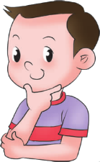
复习导入
你能背诵课文吗？

Slide 20
课文一共5句话，可以分成几个部分？
讲述故事内容
楚人有鬻盾与矛者,誉之曰:“吾盾之坚,物莫能陷也。”又誉其矛曰:“吾矛之利,于物无不陷也。”或曰:“以子之矛陷子之盾,何如?”其人弗能应也。夫不可陷之盾与无不陷之矛，不可同世而立。
/
/
对事情发表言论

Slide 21

用自己的话讲讲这个故事吧！
楚国有一个卖矛与盾的人，他一边夸耀自己的盾牌坚不可破，一边又夸耀自己的矛无坚不摧，有个围观的人问他：若是用你的矛攻击你的盾会怎么样？结果他无言以对。坚不可破的盾和无坚不摧的矛，是不可能同时存在的。

Slide 22
你能找一找楚人是怎样夸耀自己的矛和盾的句子吗？读一读吧！

Slide 23
楚人有鬻盾与矛者，誉之曰:“吾盾之坚，物莫能陷也。”又誉其矛曰:“吾矛之利，于物无不陷也。”
你能想象那个人当时的神态和说话的语气吗？

Slide 24

吾盾之坚,物莫能陷也。
洋洋得意，自吹自擂
吾矛之利,
于物无不陷也。
他为什么要这样说？
当时他是怎样想的？

Slide 25
组织交流
小结：原来，那个人是想让大家知道他的盾坚不可摧，他的矛锋利无比。

Slide 26

听到那个人夸张的语言，看到他自吹自擂的样子，如果你是围观者，你会怎么想？

Slide 27

以子之矛陷子之盾，何如?
……
面对围观者的质疑，此刻那个人会有怎样的表现？

Slide 28

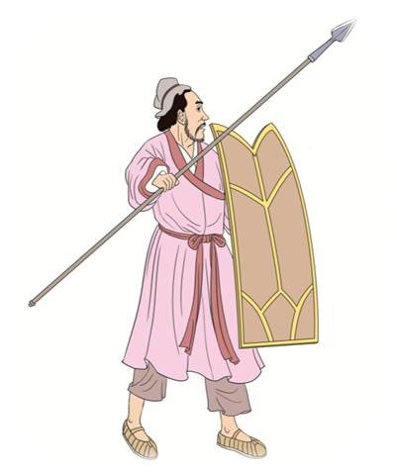
词语积累
你想到了用什么词语来形容此时的楚人呢？
哑口无言 瞠目结舌
无地自容 面红耳赤
无言以对 洋相百出
呆若木鸡 目瞪口呆

Slide 29
再次说一说这个故事，注意人物的动作、神态和心理活动，读好人物对话时的语气，并熟读成诵。

Slide 30
“其人弗能应也”的原因是什么？用课文里的原句回答。
夫不可陷之盾与无不陷之矛，不可同世而立。
不可同世而立的是哪两种事物？为什么不能同世而立？

Slide 31

这则寓言告诉了我们什么道理？
生活中有类似的自相矛盾的事情吗？

Slide 32
背诵课文
楚人有____,誉之曰:“________。”又誉其矛曰:“___________。”或曰:
“____________?”其人_______。夫不可__________，不可__________。

Slide 33


主题概括
这篇课文是一则文言文______故事，讲述了楚国有个卖_______的人，他在夸耀_____________时，理由____________________________。这一故事告诫人们__________________________________。
寓言
盾和矛
自己的矛和
盾
前后互相抵牾，不能自圆其说
说话做事要前后相应，不要自相矛盾

Slide 34


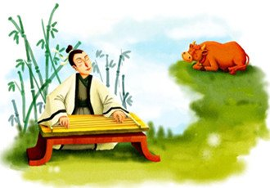
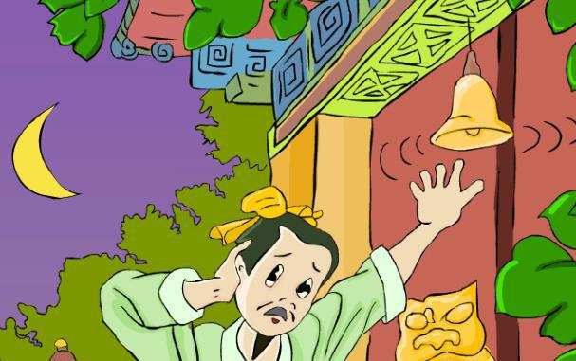
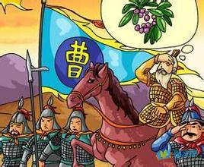
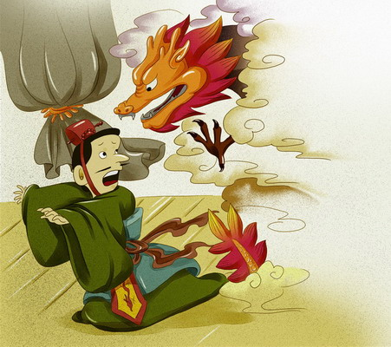
拓展延伸
你还知道哪些寓言呢?
对牛弹琴
掩
耳
盗
铃
望
梅
止
渴
叶
公
好
龙

Slide 35
课堂演练
一、用自己的话说说下面句子的意思。
1.又誉其矛曰:“吾矛之利，于物无不陷也。”
他又夸自己的矛说：“我的矛非常锋利，什么都能戳破。”
2.夫不可陷之盾与无不陷之矛，不可同世而立。
什么矛都无法穿破的盾与什么盾都能穿破的矛，是不能同时存在的。

Slide 36
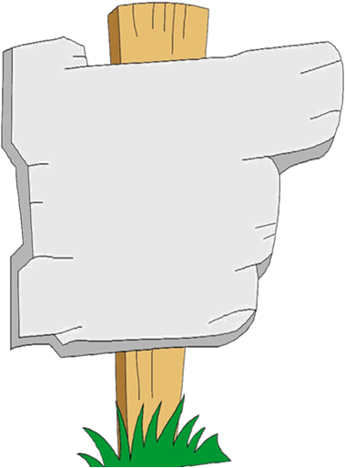

二、如何理解最后一句话？
议论
夫不可陷之盾与无不陷之矛，不可同世而立。
这一句是议论，揭示课文寓意，点明楚国人自夸海口将自己陷入自相矛盾、尴尬的境地。
这句话有什么作用？

Slide 37



QICAIKETANG
七彩课堂 伴你成长

